Slide 1




基于ViT的皮肤病变分类
Vit-based classification of skin lesions
组长：张筱艺
组员：苏一涵

Slide 2

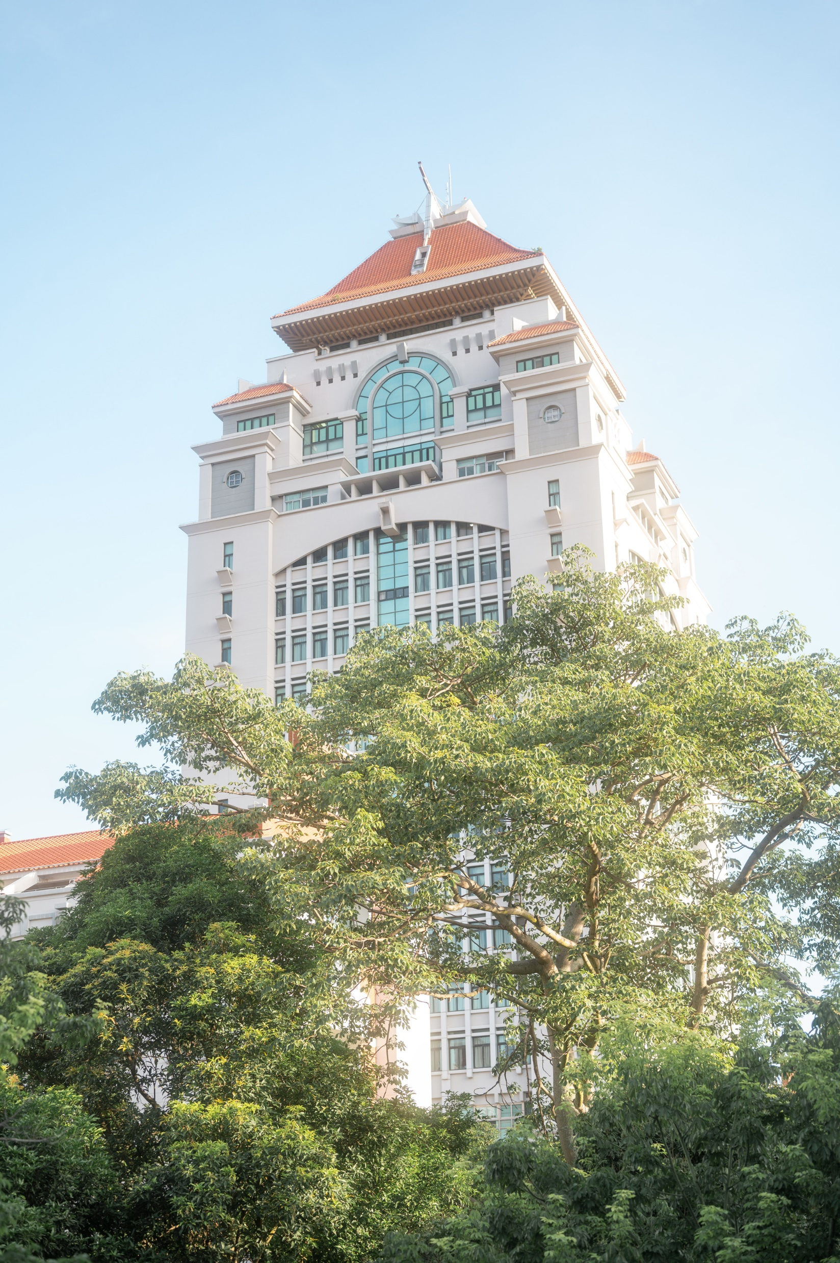
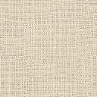
目录
contents
1
项目概述
2
基线模型建立
3
改进路线
4
技术创新
5
结果分析

Slide 3
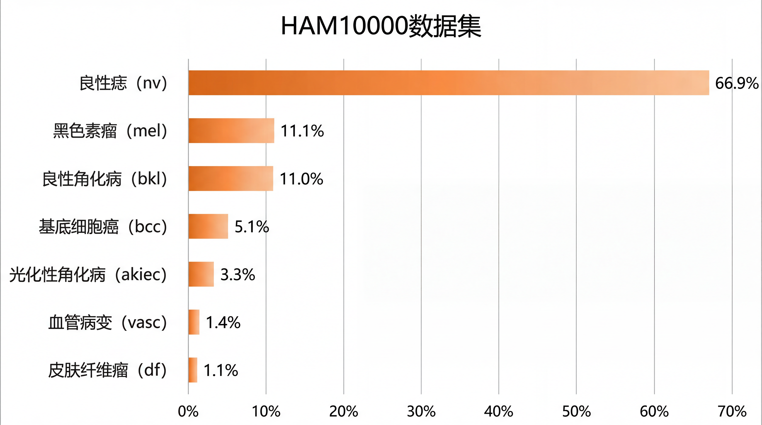

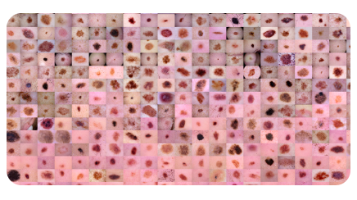
项目概述
通过迭代改进 Vision Transformer 训练策略，构建一个基于 ViT 的皮肤病变自动分类系统，对 HAM10000 数据集中的 7 种皮肤疾病进行准确识别，辅助皮肤科医生提高诊断效率。
项目目标
本数据集来源于 Kaggle 皮肤癌 MNIST 数据集，其特点包括：数据高度不平衡——良性痣（nv）占比约 67%，而稀有类别如 df、vasc 仅占 1% ～1.4%；图像为皮肤病变的临床医学影像；且来源于不同设备和光源，具有显著的多来源异质性。
Notes:
我们选择在 Kaggle 平台上运行代码，它提供免费的 NVIDIA T4 GPU

Slide 4

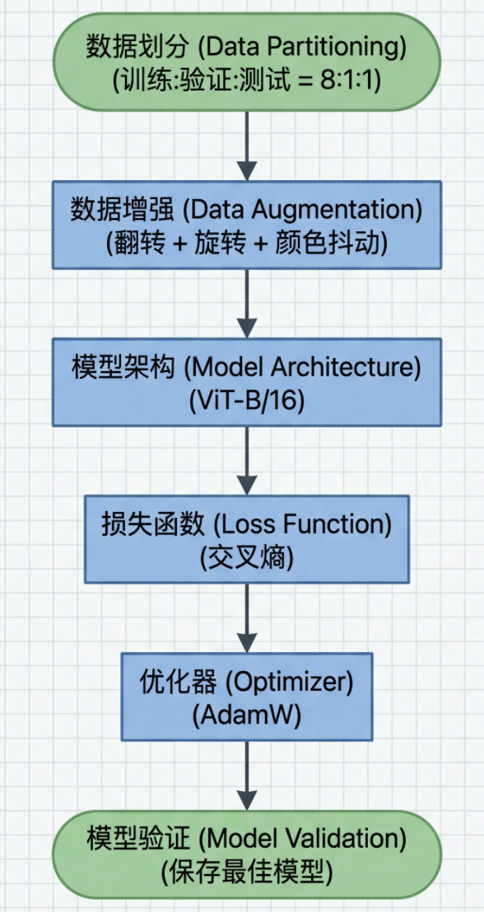
基线模型建立
基线模型
技术局限与突破
基线选择 ViT-B/16 预训练模型，采用最小化干预策略（基础增强、固定学习率、交叉熵损失），目的是建立一个干净的对比基准。测试结果显示整体准确率尚可（88.62%），但少数类（如 akiec 仅 66.7%）表现明显不足。这直接暴露了类别不平衡问题，为后续引入加权采样、EMA 等改进提供了明确的优化方向。
结果
• 测试准确率：88.62%
• 宏平均F1：78.66%
• 加权F1：88.43%
• 少数类F1：
- mel: 75.93%
- akiec: 66.67%
- df: 72.73%

Slide 5

改进路线
版本 | 核心改动 | 设计动机 | 测试准确率 | 宏F1 | 对少数类的改善
baseline | 简单数据增强 + 固定lr | 建立基准，观察ViT在该任务上的原生表现 | 88.62% | 78.66% | mel F1=75.93%
improved_v1 | label smoothing + dropout 0.15 + warmup | 缓解过拟合，提升泛化，但mel F1反而下降 | 88.12% | 78.79% | mel F1=70.74%
improved_v2 | 两阶段训练 + 类别权重 + TTA | 让分类头先适应，再全网络精调；克服不平衡 | 87.80% | 79.50% | mel F1=72.35%
improved_v3 | 加权随机采样器 | 直接平衡训练分布，提升少数类召回，但整体准确率下降，多数类性能受损 | 85.23% | 80.97% | mel F1=66.92%
improved_v4 | 组合损失（平滑+权重）+ 组合验证指标 | 平衡精度与召回 | 86.83% | 75.60% | 整体性能回落
improved_v5 | 内置加权CE + 低dropout | 简化设计，稳定训练，宏F1提升有限，少数类问题未根本解决 | 88.12% | 79.11% | 性能稳定回升
improved_v6 | EMA + 极低dropout + 温和增强 | 平滑参数更新，增强泛化，同时保留判别力 | 89.62% | 84.49% | akiec F1=82.76%, df F1=88.00%
Notes:
通过持续迭代，最终在 improved_v6 实现了既提升整体准确率至89.62%，又将稀有类别（akiec、df）的F1分数提升15-16个百分点，证明了 EMA（指数移动平均）+ 温和正则化 是该任务的最优策略组合。

Slide 6

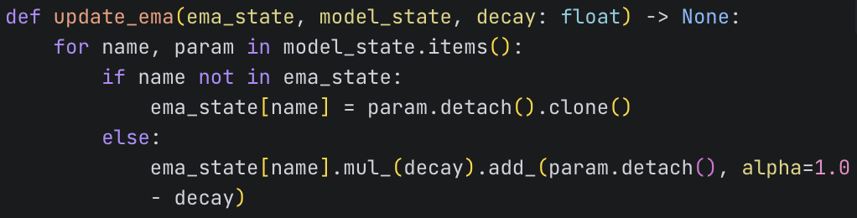

技术创新 - 指数移动平均 (EMA)
EMA 维护了一份模型参数的“慢速平均版本”。
正常的模型参数每一轮都在快速变化（像心电图），EMA 版本则像一条平滑的曲线，只吸收一小部分新变化，其余部分保持历史记忆。
衰减系数 decay = 0.999 表示每次迭代只融入 0.1% 的新梯度更新，极大平滑参数变化，避免训练过程中的震荡，提升模型泛化能力，尤其对噪声敏感的医学图像任务
decay | 每次吸收新参数比例 | 半衰期步数 | 效果
0.999 | 0.1% | ~693 | 平滑，适合抑制噪声
0.99 | 1% | ~69 | 较敏感，平滑效果弱
0.9 | 10% | ~7 | 几乎等于原始模型
EMA
Notes:
半衰期 ≈ ln(0.5) / ln(0.999) ≈ 693 步。一次更新虽然只吸收 0.1%，但大约 700 次迭代后，最初的参数权重已经被衰减到一半，EMA 已经完全跟踪了模型的最新趋势。对于你的训练（batch_size=32，数据集约 8000 张，每轮约 250 步），693 步大约对应 2~3 个 epoch。
如果 decay 太小（比如 0.99，即每次吸收 1% 新值），EMA 会过于敏感，失去平滑效果，几乎等同于原始模型，无法抑制噪声。
医学图像噪声大、少数类梯度不稳定，需要高度平滑，因此 0.999

Slide 7

技术创新 - 指数移动平均 (EMA)
这张表格对比了原始模型与EMA模型在训练过程中不同 epoch 的验证集宏平均 F1 值，并计算了差值（EMA − 原始），以直观展示 EMA 的性能变化趋势。
Epoch | 原始模型 val_macro_f1 | EMA 模型 ema_val_macro_f1 | 差值 (EMA - 原始)
1 | 0.2439 | 0.1620 | -0.0819 (EMA 落后)
5 | 0.7481 | 0.4807 | -0.2674 (EMA 仍落后)
10 | 0.7673 | 0.7412 | -0.0261 (接近)
14 | 0.8140 (原始峰值) | 0.8169 | +0.0029 (EMA 反超)
15 | 0.7993 | 0.8264 (EMA 峰值) | +0.0271 (EMA 明显领先)
EMA 的性能变化趋势
该表清晰展示了 EMA 模型“先慢后快、最终反超”的过程：前期因平滑而滞后，后期凭借稳定性和抗噪声能力超越原始模型，峰值宏 F1 提升约 1.5%，且曲线更平稳。
EMA 通过极平滑的参数更新，抑制训练震荡、防止过拟合、稳定少数类学习，最终以微小计算代价换取了显著的泛化性能提升。
Notes:
我们选择在 Kaggle 平台上运行代码，它提供免费的 NVIDIA T4 GPU

Slide 8
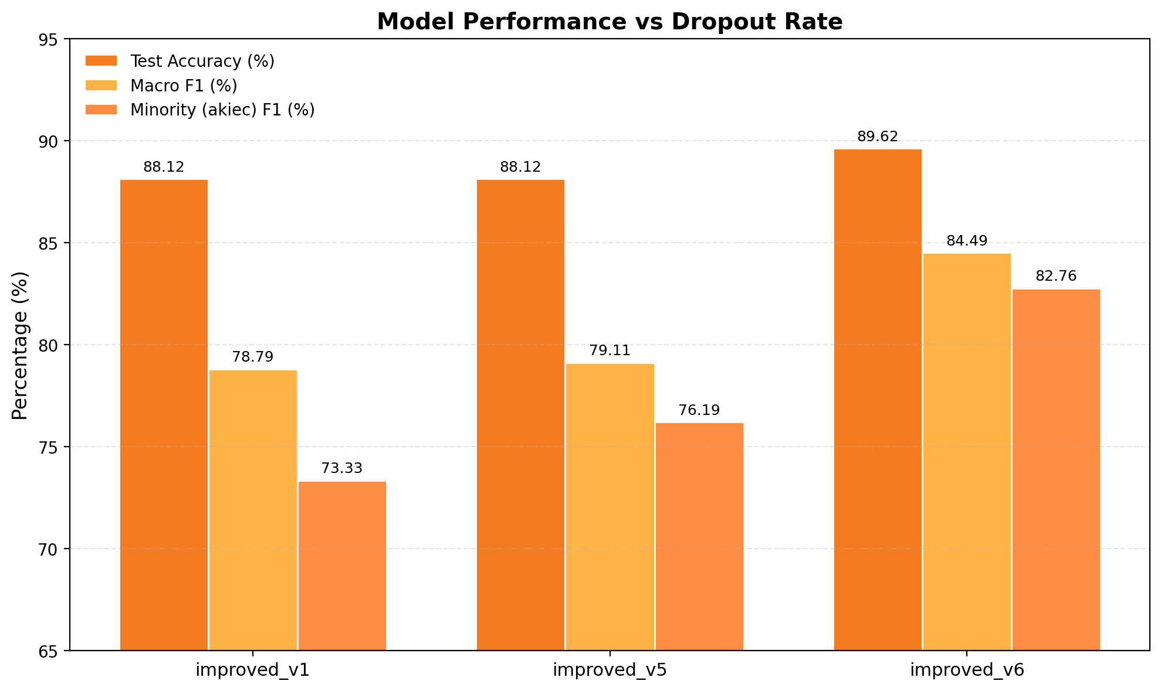
技术创新 - 极低 Dropout
类别严重不平衡（NV占67%，DF仅100张）
1. Dropout 是一种常用的正则化技术，通过在训练时随机“丢弃”一部分神经元来防止过拟合。
2. Dropout 并非越高越好。过高会损伤模型的判别能力，过低则可能无法抑制过拟合
3. improved_v6 经过实验摸索，将 dropout 概率从 v1 的 0.15 大幅降低至 0.03，在医学图像分类任务中找到了最佳平衡点。
dropout=0.03
dropout=0.05
dropout=0.15
可以看出，随着 dropout 降低，模型的整体性能逐步提升，尤其少数类收益显著。这说明低 dropout 让模型有更多容量去学习少数类的特征。
Notes:
我们选择在 Kaggle 平台上运行代码，它提供免费的 NVIDIA T4 GPU

Slide 9
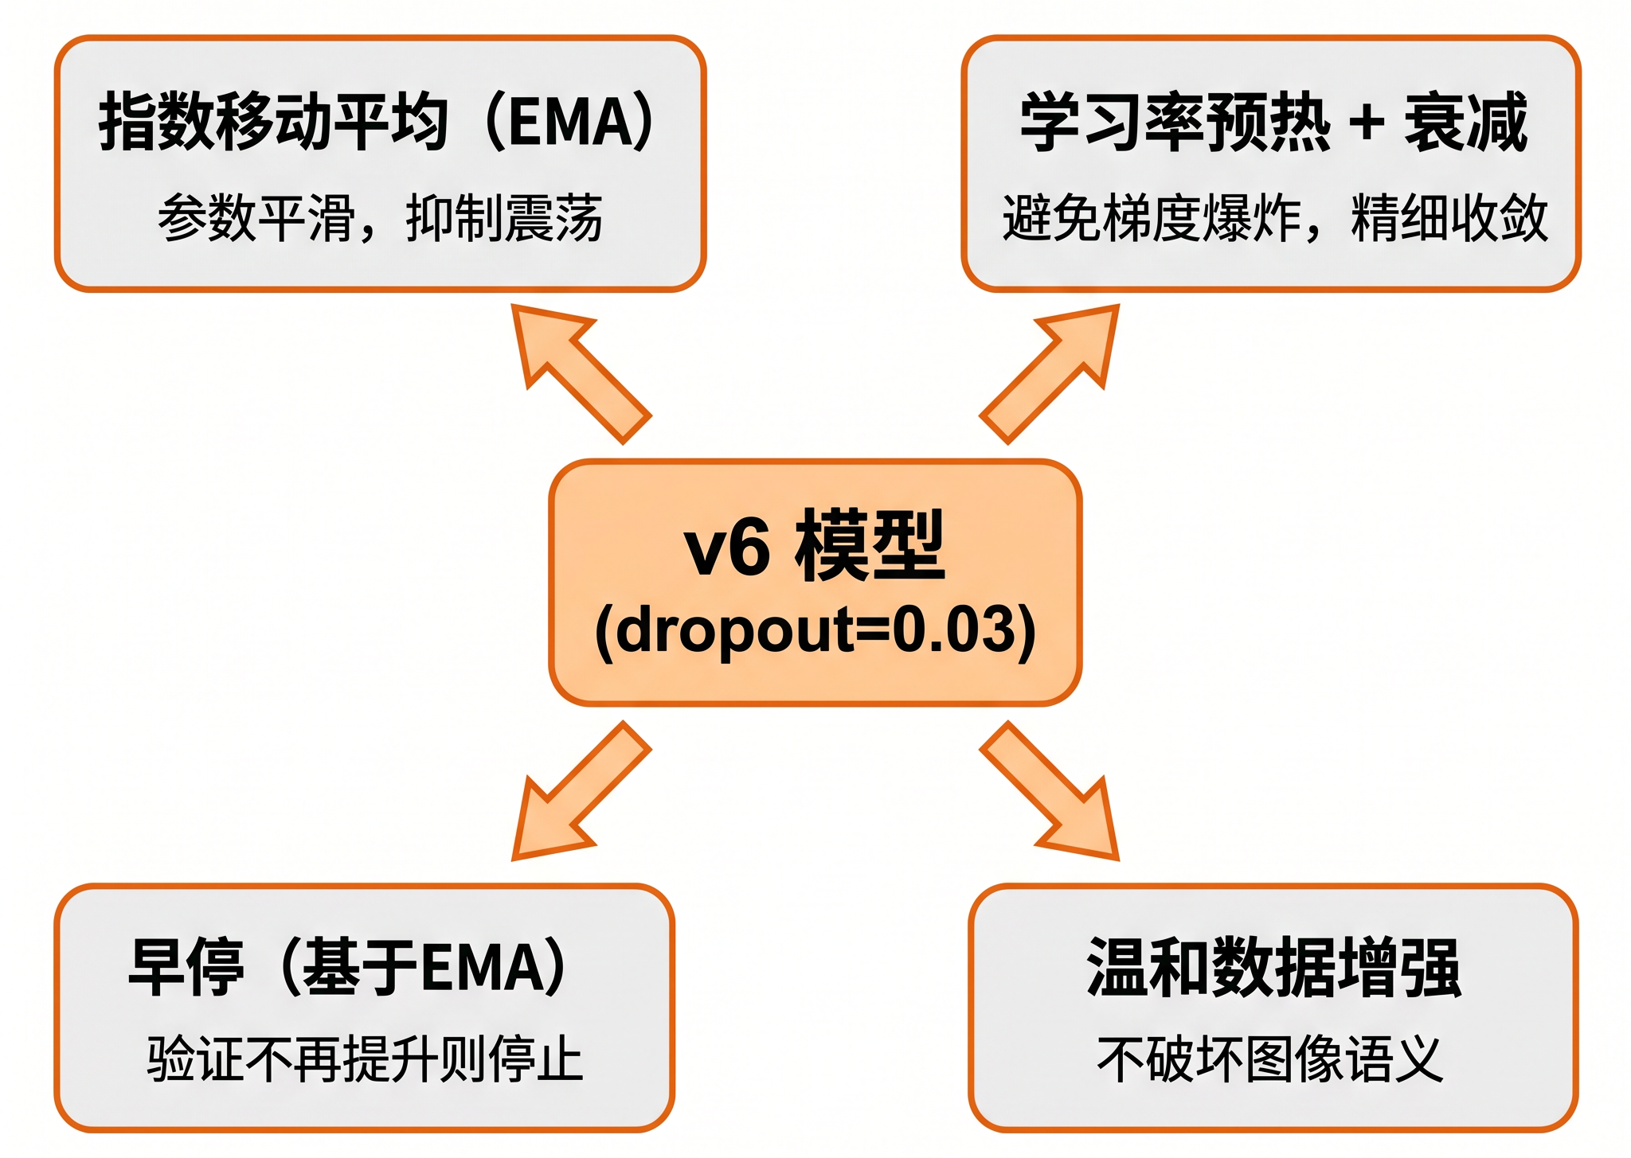
技术创新 - 极低 Dropout
类别严重不平衡（NV占67%，DF仅100张）
降低 dropout 会增加过拟合风险。但 v6 中我们同时采取了以下措施来补偿：
EMA：参数平滑，增强了泛化能力。
学习率预热 + 衰减：避免早期梯度爆炸，后期精细收敛。
温和的数据增强：相比 v3 的强增强，v6 的增强更保守，不破坏图像语义。
早停：基于 EMA 验证准确率，一旦不再提升就停止训练。
v6 以 0.03 的极低 dropout 配合 EMA、温和增强与学习率调度，实现了准确率（89.6%）与宏F1（84.5%）的双重突破，少数类性能提升高达 16 个百分点，成为本项目最佳模型。
Notes:
我们选择在 Kaggle 平台上运行代码，它提供免费的 NVIDIA T4 GPU

Slide 10
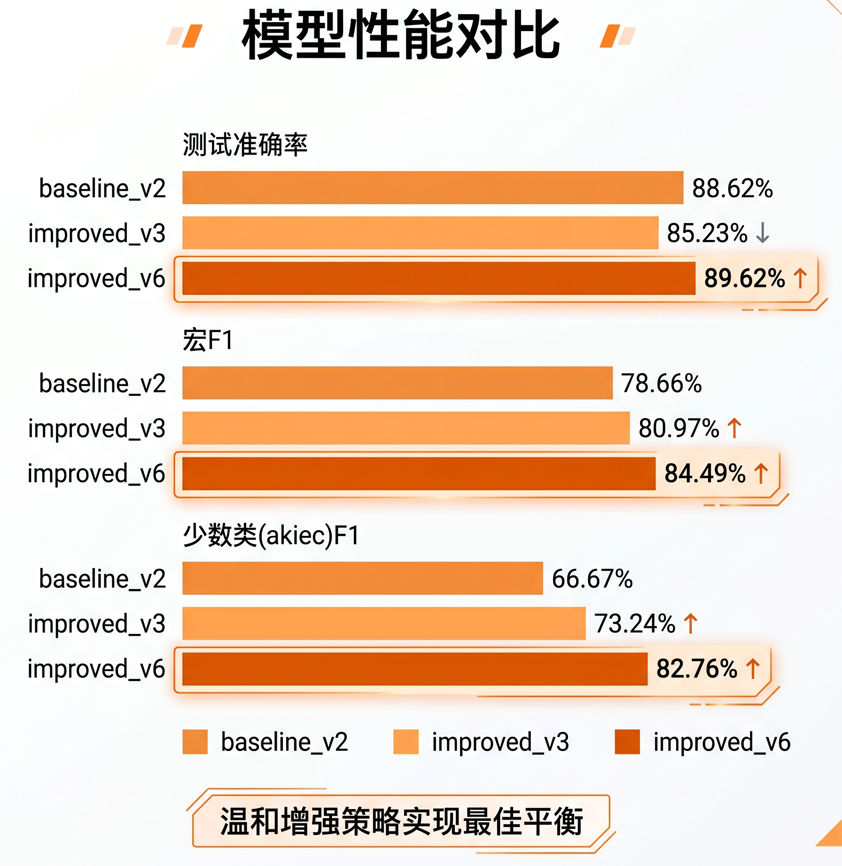
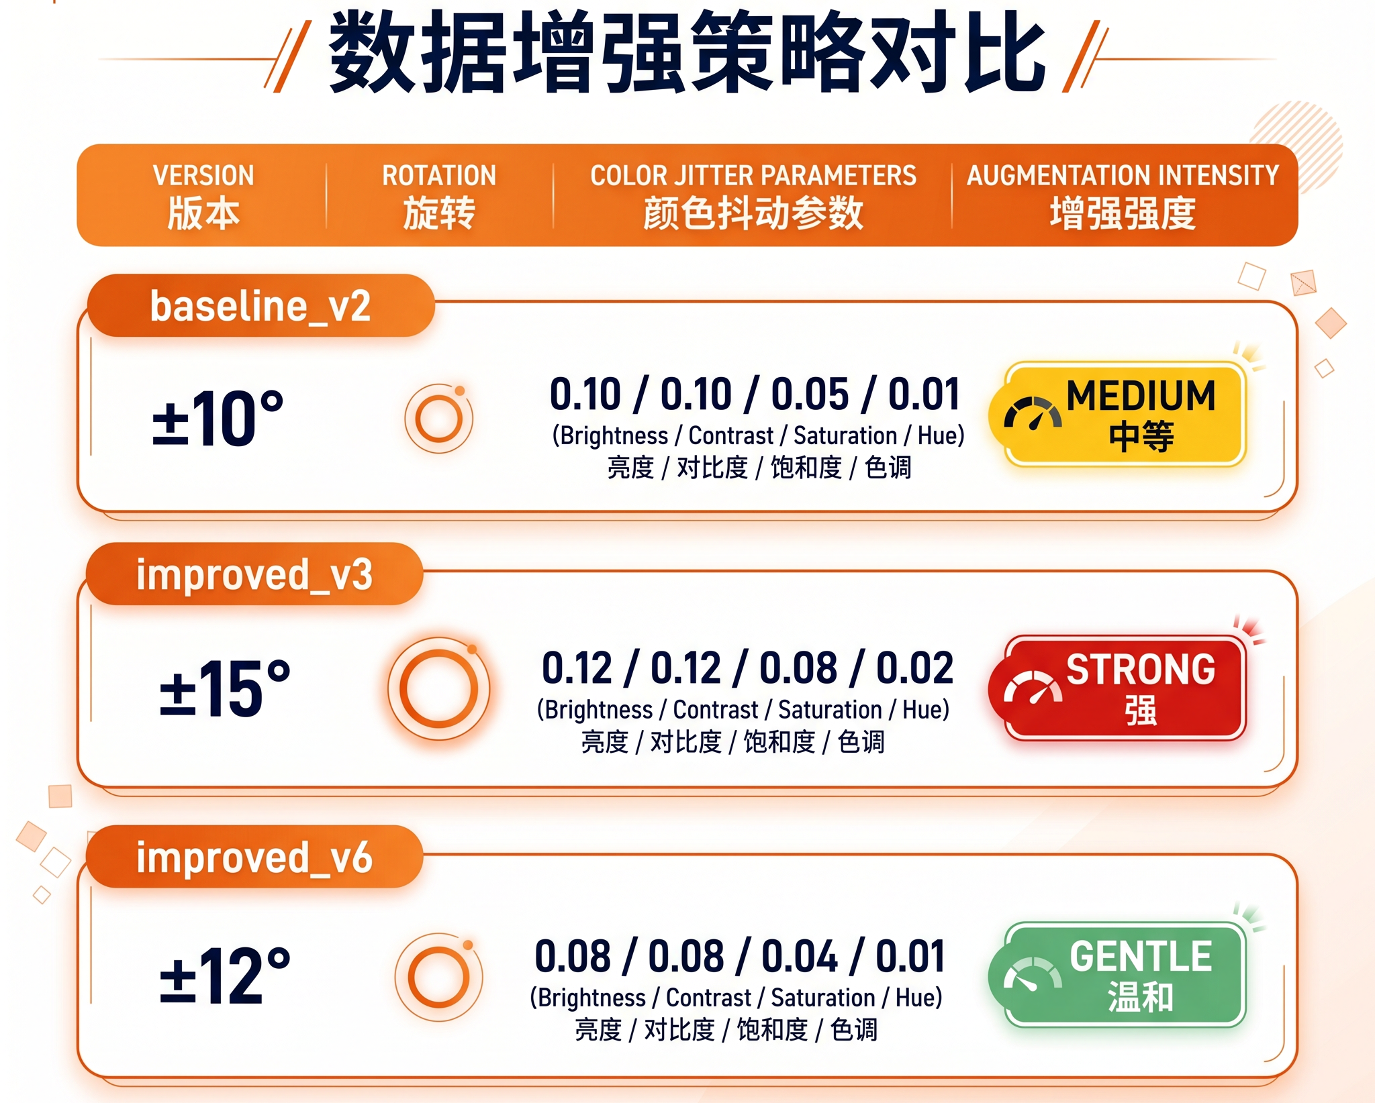
4.问题与解决思路
技术创新 - 温和数据增强
强增强（v3）虽提升少数类召回，但整体准确率 下降3.4%。
温和增强（v6）实现 准确率与少数类F1双提升，证明保留细微病变特征至关重要。

Slide 11
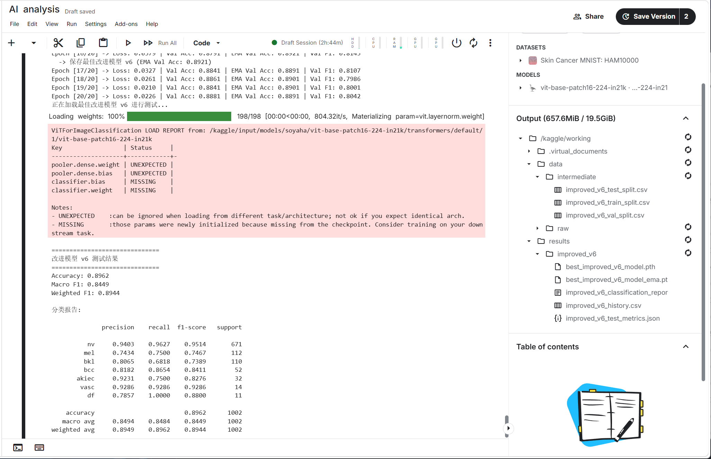
结果分析
。
Kaggle
• GPU：NVIDIA T4 ×2
• 显存：16GB，
batch size=32
• 训练轮次：20轮
数据集选择

Slide 12
结果分析
。
Kaggle
• GPU：NVIDIA T4 ×2
• 显存：16GB，
batch size=32
• 训练轮次：20轮
数据集选择

Slide 13
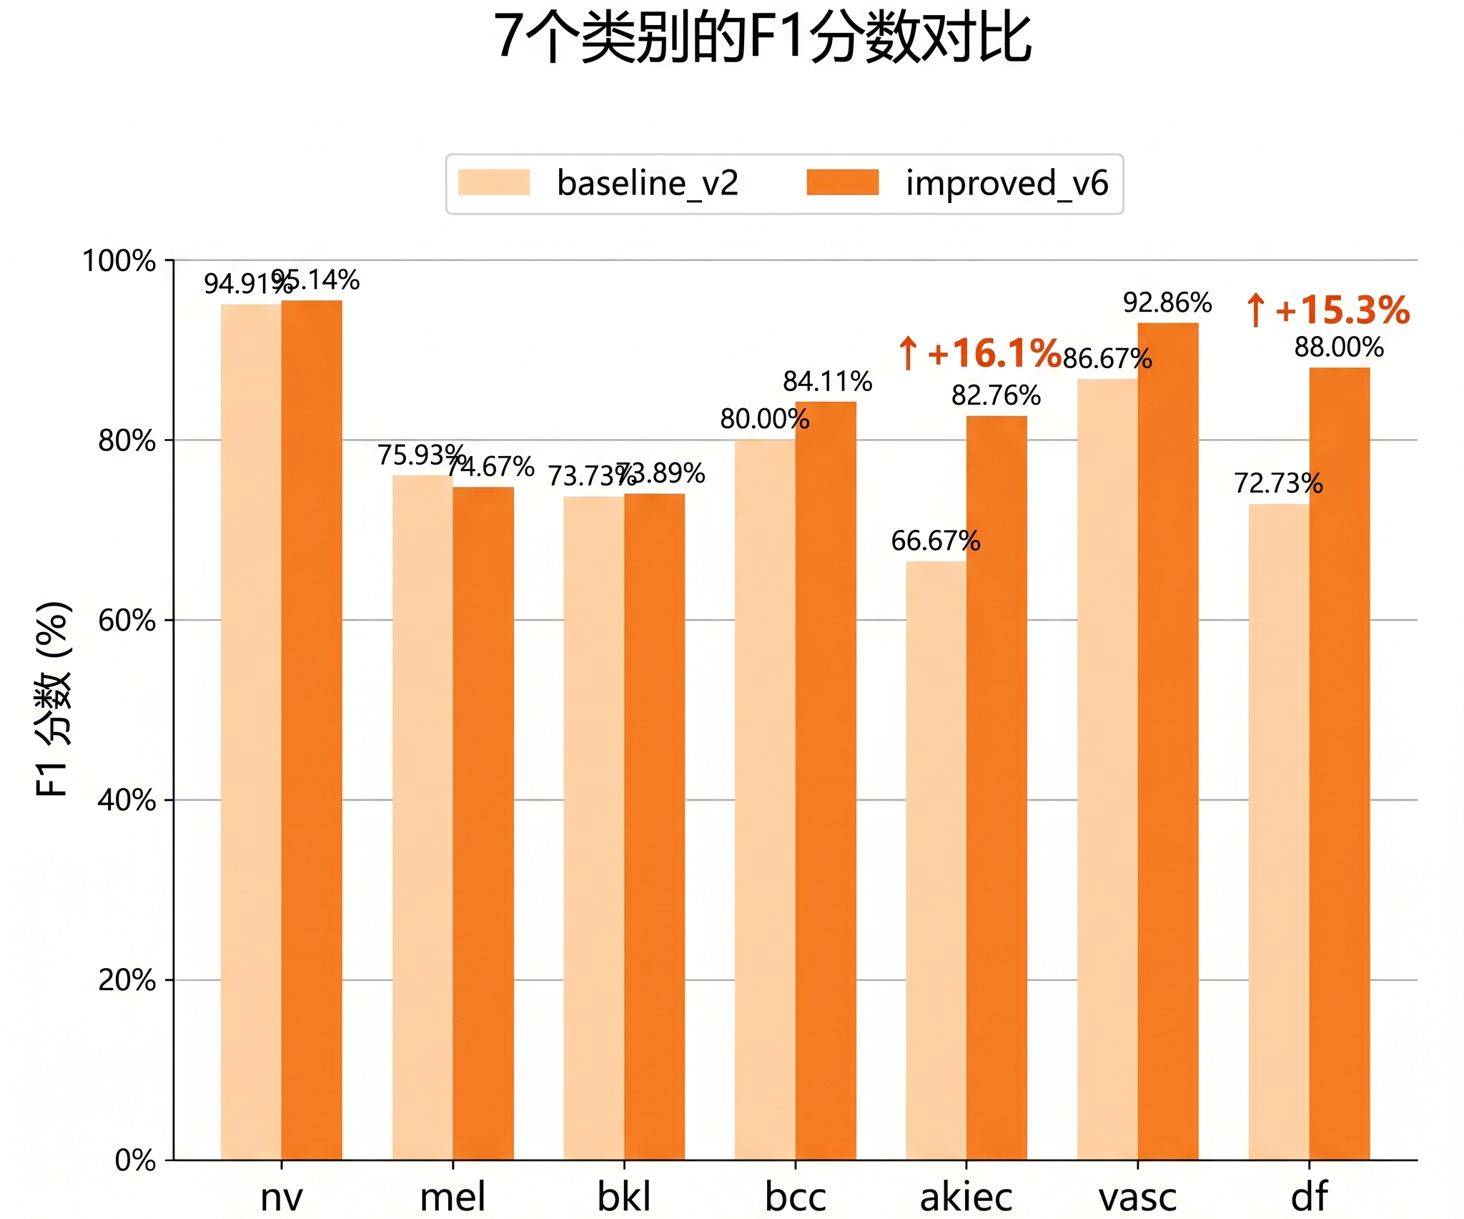
结果分析
。
improved_v6 对少数类的识别能力实现了大幅提升，证明了 EMA + 低 dropout + 温和增强的组合策略在处理数据不平衡问题上的有效性。
结果对比
66.9%
11.1%
11.0%
5.1%
3.3%
1.4%
1.1%

Slide 14
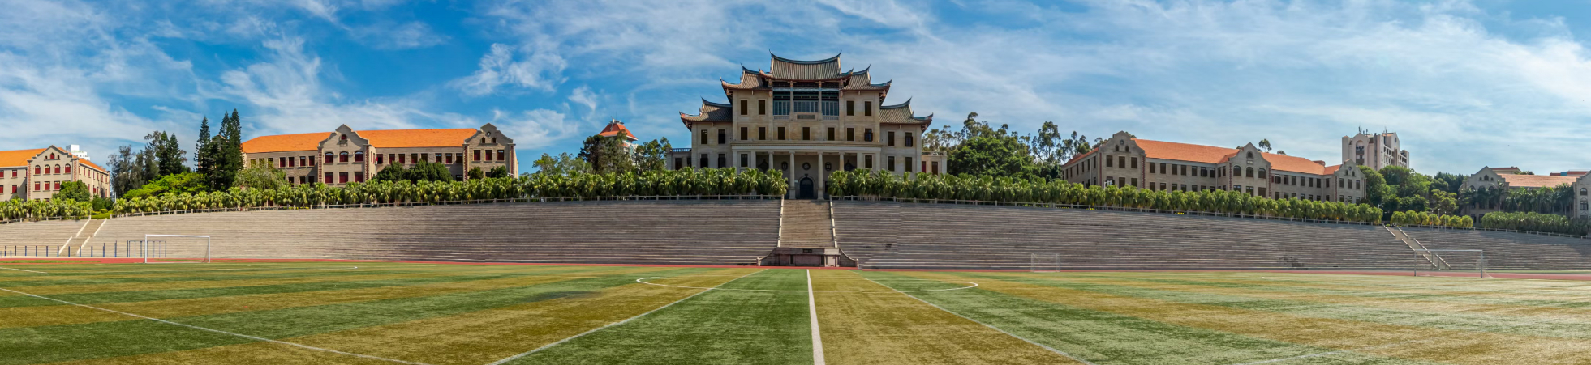

感谢您的观看
Thank you for watching

